Slide 1
Обеспечение безопасности на пешеходных переходах

Slide 2
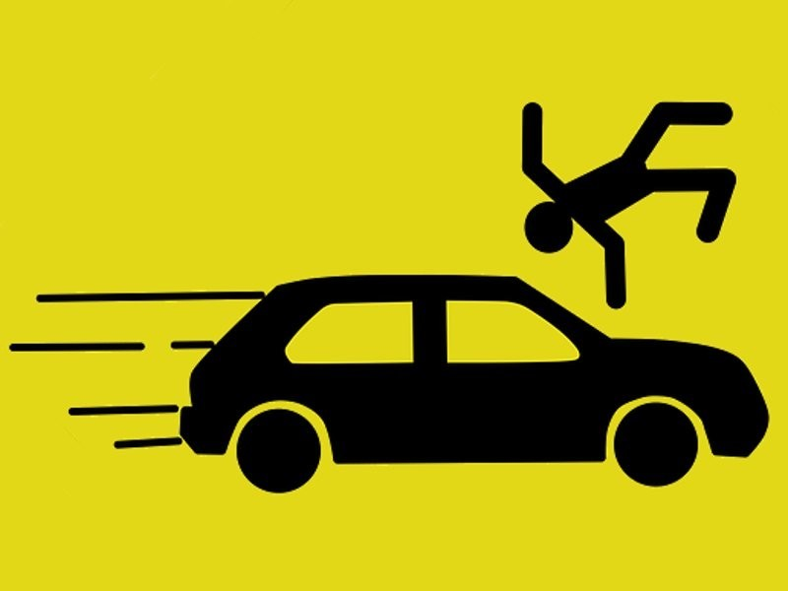
Проблема большого количества дорожно-транспортных происшествий всегда являлась актуальной с момента появления автомобилей. Особенно это очень важно в настоящее время.

Slide 3
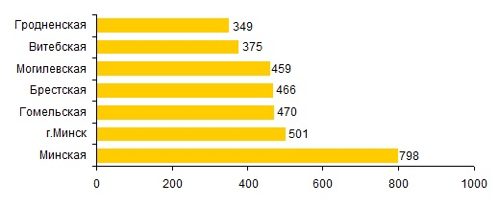
Если взять статистику за последний год, то мы можем увидеть большие цифры совершённых ДТП за 2017 г:

Slide 4
Количество погибших за 2017 г:

Slide 5
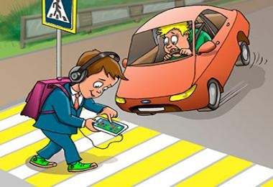
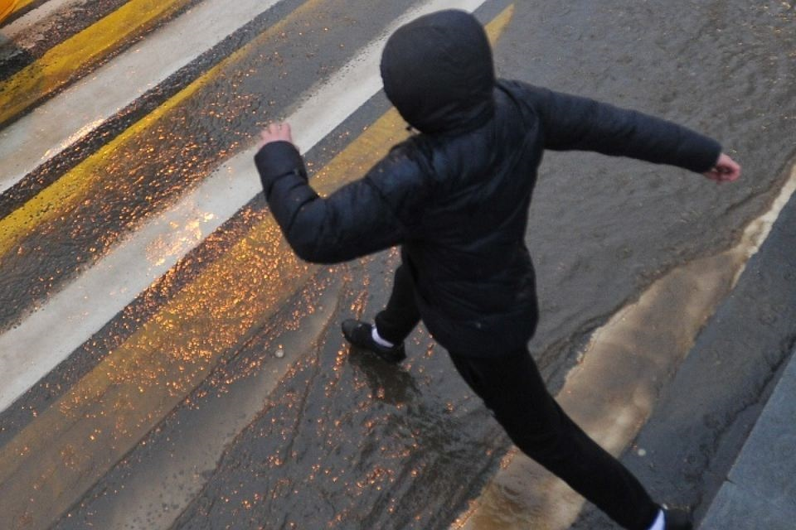
В последнее время стала массовой проблемой невнимательности по причине отвлечения на свои гаджеты, а в холодное время года одетый капюшон на голову, который ограничивает обзор.

Slide 12
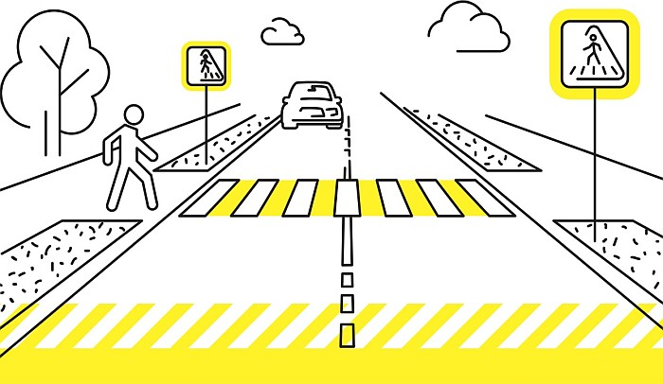
В итоге, установка данной системы приведёт к значительному снижению ДТП с участием пешеходов на пешеходных переходах и снизит печальную статистику ДТП с участием пешеходов в нашей стране. А главный результат - сохранит жизни.

